Slide 1
おもて
鎌倉保健福祉事務所 ダウン症等の児の親子の会
さくらんぼの会
鎌倉保健福祉事務所では、鎌倉市・逗子市・葉山町等にお住まいの就学前 のダウン症等のお子さんとご家族を対象とした、育児教室を開催しています。
お子さんとその保護者の日頃の育児の悩みや地域の情報交換の機会として交流会を企画しました。
みなさまのご参加をお待ちしています。
回 | 日時 | テーマ | 主な内容
第１回 | ６月14日（火） 10：00～ 11：00 | 「のんびりお話しましょ ～ダウン症児と親の方々の交流会～」 （終了）
第２回 | ８月29日（火） 10：00～ 11：30 | 「聞いてみよう！ ～認定遺伝カウンセラーさんのお話～」 講師 神奈川県立こども医療センター 外来看護科 認定遺伝カウンセラー 西川 智子氏 | 外来の様子や兄弟児の遺伝のお話
第３回 | 10月18日 （水） 10：00～ 11：30 | 「“食べる”をはぐくむ ～からだに合わせた食べ方支援～」 講師 神奈川歯科大学 障害児歯科分野 教授 小松 知子氏 | 口腔ケア、食べ方の方等のお話
第４回 | 令和６年 ２月16日（金） 10：00～ 11：30 | 「いっしょにあそぼ！ ～遊びから教えてもらえること～」 講師 神奈川県立こども医療センター 作業療法科 作業療法士 山崎 雅美氏 | 発達につながる遊びのお話
■会場 鎌倉保健福祉事務所 １階 講堂
■申込み 電子申請（裏面二次元バーコード）または電話0467－24－3900
電話の際は「さくらんぼの会の申込み」とお伝えください
■申込期限 各回の7日前まで
■問合せ 鎌倉保健福祉事務所 保健福祉課
電話0467-24-3900（内線244、245）

Slide 2
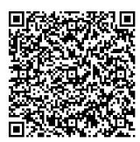
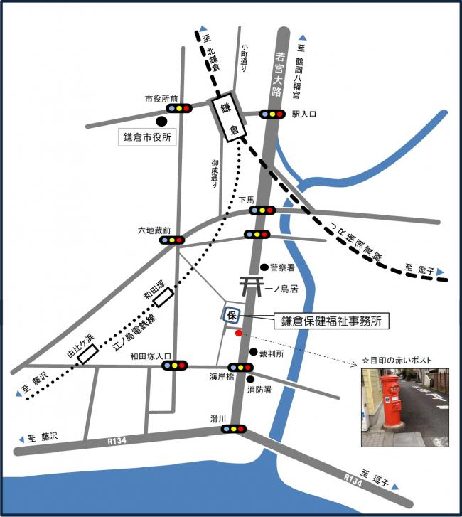
うら
【電子申請の場合】
右記二次元バーコード、もしくは
こちらのアドレスにアクセスして
お申し込みください。
https://dshinsei.e-kanagawa.lg.jp/140007-u/offer/offerList_detail?tempSeq=56370
【電話の場合】
平日９時～17時 電話番号 0467－24－3900
鎌倉保健福祉事務所 保健福祉課 保健師あてに、
以下をお知らせください。
（申込者氏名、お子さんの氏名と年齢、住所、電話番号、
当所までの交通手段、ご質問。）
🍒お申し込みは7日前まで🍒
住所：〒248-0014
鎌倉市由比ガ浜2－16－13
JR横須賀線鎌倉駅下車
徒歩13分
🍒駐車場に限りがございますので、近隣の
コインパーキングへの駐車や、公共交通
機関のご利用を検討いただけると幸いです🍒。

